Slide 1

Algoid – ALGEA www.algoid.net
Présenté par Claude Choisnet

Slide 2

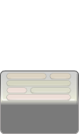




ALGEA :: Actor
Dans les jeux vidéos, les acteurs sont des objets graphiques
Qui intéragissent entre eux dans un monde physique

Slide 3




Rappel :: Les objets
Un acteur (ex : le hero) est un objet
Il possède des propriétés (des variables)
  Image
  Position
  Hitbox
  Type physique
Qu'est ce qu'un
acteur ?

Slide 4
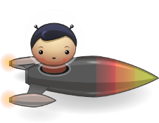
Rappel :: Les méthodes
Un acteur a des méthodes (fonctions)
  Bouger (move)
  Tourner (rotate)
  Dire (say)
  Pousser(applyForce)
  Lancer (impulse)
Qu'est-ce qu'un acteur peu faire ?

Slide 5


Rappel :: Les évènements
Et des évènements
  Toucher (onContact)
  Cliquer (onTouch)
Qu'est-ce qu'il peut
se passer avec
un acteur ?

Slide 6
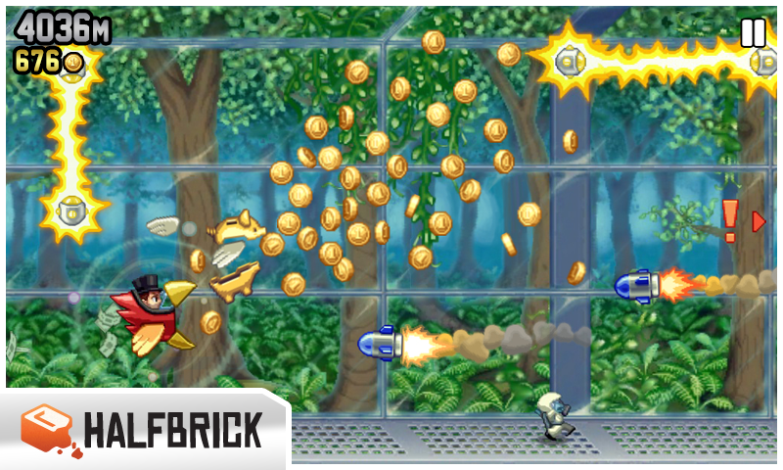
Notre jeu :: CuteJet
Jetpack Joyride like

Slide 7
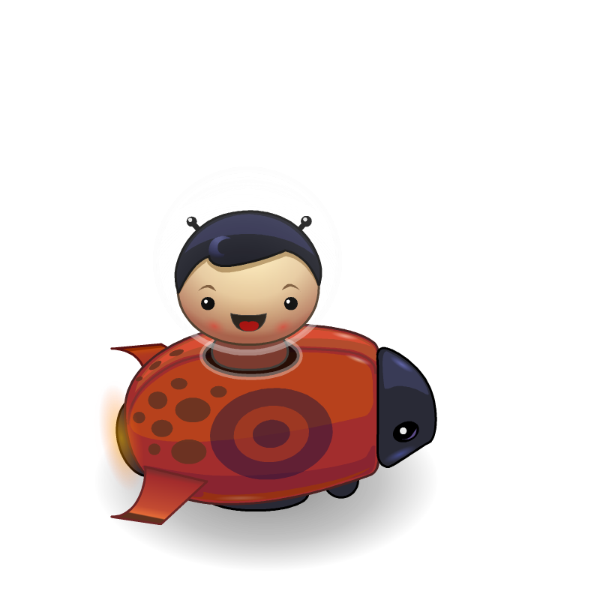
Notre héros
set hero = gameLayer.createActor(
"PlanetCute/beetleship");
hero.move(200, 400);

Slide 8

Parler
hero.say(font, "Allons y !");

Slide 9
Le niveau
Dans le menu à gauche, on choisit PlanetCute / Grass Block
Mais il en faut plusieurs pour
dessiner le niveau
Comment faire ?
set ground = gameLayer.createActor("PlanetCute/Grass Block");

Slide 10
Le niveau
set x = 0;
loop(50) {
set ground = gameLayer.createActor("PlanetCute/Grass Block");
ground.move(x, 50);
x = x + 100; //ground.getWidth();
}
Une boucle
Une variable
On incrémente
(D'autres blocks ?)

Slide 11
Physique
Les acteurs interagissent avec le monde
Type d'acteur
  typeStatic(), typeDynamique(), typeSensor()
Static
  Les murs, le sol, le décor
Dynamique
  Notre héros, les ennemies
Sensor
  Les gems

Slide 12
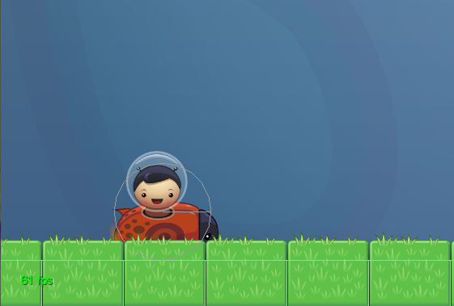
Physique :: exemple
hero.typeDynamic().hitCircle(15);
Notre héros ::
ground.typeStatic().hitSquare(75);
Le sol ::
On appuie sur le bouton Debug

Slide 13
Animation
Maintenant on veut que notre héros avance tout seul !
Et ça marche !!!
// le heros avance
hero.applyForceX(25);

Slide 14
Fonction et évènement
Quand on clique, on veut que notre héros saute
Il est vivant ! Il vole !
set jump = function() {
hero.impulseY(15);
}
stage.onTap(jump);

Slide 15
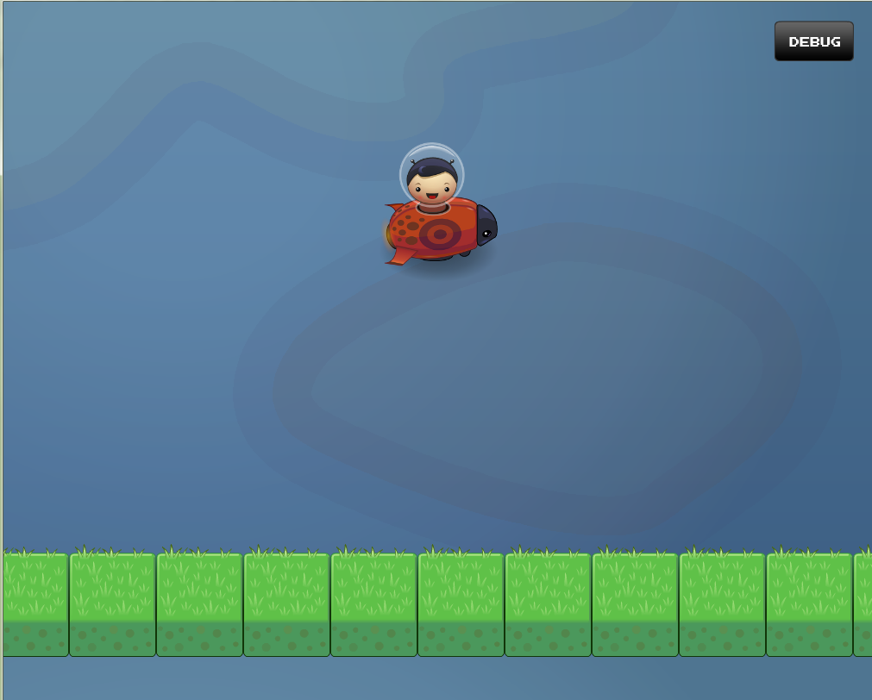
Et voilà le travail !

Slide 16
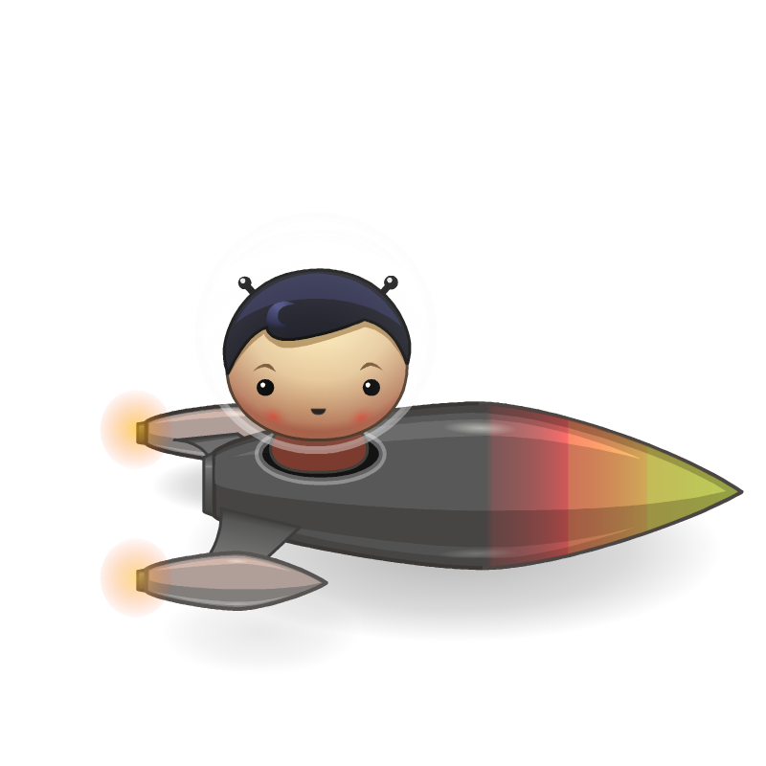
Pour allez plus loin !

Slide 17



Random
math.random(10)
La fonction
  Choisit un nombre aléatoirement entre 0 et 10. Ou tout autre nombre.
On veut générer aléatoirement des pierres précieuses
Comment faire ???

Slide 18
Pierres précieuses
loop(25) {
set x = math.random(gameLayer.getWidth())
set y = math.random(gameLayer.getHeight())
set gem = gameLayer.createActor(
"PlanetCute/Gem Orange")
gem.move(x, y).scale(0.5)
gem.typeSensor().hitCircle()
}

Slide 19
Bonus
Et on veut gagner des points quand on touche une pierre
loop(25) {
// .... Génération des pierres ..
set winGem = function () {
score = score + 10;
gameLayer.remove(gem);
};
gem.onContactWith(hero, winGem);
}

Slide 20
Dangers
Maintenant il faut éviter des cailloux
set throwRock = function () {
// Comme les pierres
rock.typeSensor().hitCircle();
rock.setXVelocity(-5);
rock.onContactWith(hero, gameOver);
}
hero.onPulse(throwRock, 1500);

Slide 21
Ca y est, on sait faire un jeu !
Imaginons qu'il faille éviter des pierres
Ou des projectils
Qu'on veuille tirer sur des enemmis
Qu'on fasse marcher les enemmis

Slide 22

Et voilà le travail

Slide 23
Le son
On crée un son
Et on le joue en boucle
Ou une seul fois:: play
On le contrôle:: pause, resume, stop
set music = game.createSound("Loop/Vibraphone")
music.playLoop();

Slide 24

De quoi disponsons-nous ?
Dans le répertoire ALGEA/assets img ou sound

Slide 25


PlanetCut
Merci à Daniel Cook pour son game-design http://www.lostgarden.com/2007/05/

Slide 26
Pour allez encore plus loin !

Slide 27
Les pierres précieuses au hasard
On veut choisir parmis 3 couleurs de pierres (tableaux, concaténation)
set gems = array {"Gem Blue", "Gem Green", "Gem Orange"};
loop(25) {
// ....
set g = math.random(gems.length());
set gem = gameLayer.createActor("PlanetCute/" .. gems[g]);
// ....
}

Slide 28
Collision selon l'acteur ou son nom
Gérer la collision selon ce que l'on touche
set contact = function (enemy, other) {
if (other.getName() == "PlanetCute/Star") {
// Si c'est une étoile
} elseif (other.getName() != "PlanetCute/Grass Block") {
// Les autres sauf l'herbe
}
}
enemy.onContact(contact);

